Slide 1
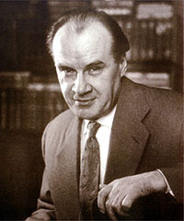
Внеклассное мероприятие
«Самый веселый писатель на свете»
К 100 - летию со дня рождения Н.Н .Носова

Slide 2

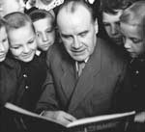

Любимому писателю 100 лет
Родился Николай Николаевич Носов в
Киеве 23 ноября 1908 года в семье актера, учился в Киевском художественном институте, окончил Московский институт кинематографии, работал кинорежиссером. Первые рассказы опубликовал в 1938 году.

Slide 3




ВНИМАТЕЛЬНЫЙ СЛУШАТЕЛЬ
Все произведения Н.Носова - это увиденное, услышанное и талантливо перенесенное на бумагу.

Slide 4


Эти книги знают все
1938г. - рассказ «Затейники».
1945г.- рассказ «Тук-тук-тук».
1946г. - книга «Ступеньки».
1947г. - «Веселые рассказы».
1957г.- «Фантазеры».

Slide 5

Последняя книга
Для того , чтобы сухие слова наполнить красками и звуками, стоит открыть его автобиографическую повесть « Тайна на дне колодца.» Это последняя книга Николая Носова. И для него совсем необычная книга- грустная, почти печальная.

Slide 6



Знаменитая
трилогия
1954 год - « Приключение Незнайки и его друзей » .
1958 год - « Незнайка в Солнечном городе».
1966 год - « Незнайка на Луне ».

Slide 7
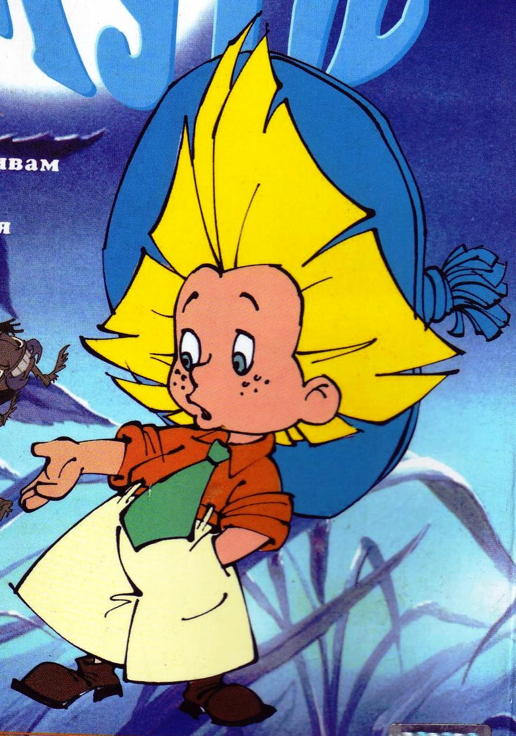
Любимый коротышка
Незнайка был ростом с небольшой огурец .Вот какие сведения были получены о нем в полицейском участке. «Измеряем окружность вашей головы…Вот так… Тридцать единиц. Видим, таким образом. Что у вас голова большая… Измеряем ваш нос и видим что длиной он лишь две с половиной единицы ,то есть коротенький.» Исходя из лунных единиц узнаем, что рост Незнайки- 72мм,нос- всего 2,5мм, зато окружность головы- аж 30мм.

Slide 8

Экранизация произведений
Н. Носова
Художественные фильмы
Фантазёры
Два друга
Топинамбуры
Дружок
Живая радуга

Slide 9

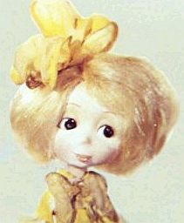
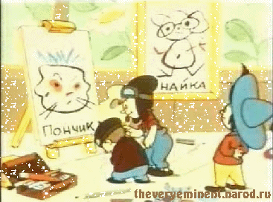

Мультипликационные фильмы
Бобик в гостях у Барбоса
Винтик и Шпунтик - веселые мастера
Незнайка в Солнечном городе
Незнайка с нашего двора
Незнайка учится

Slide 10
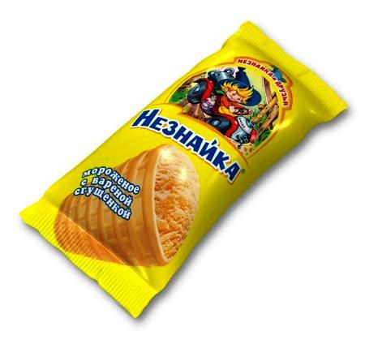




Незнайка – раскрученный бренд
Незнайка смело шагнул за страницы родной книжки.
Встретить его можно встретить где угодно.

Slide 11
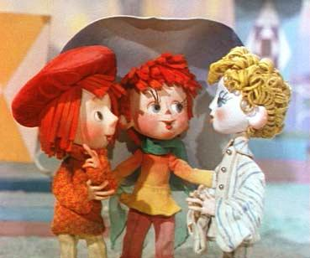
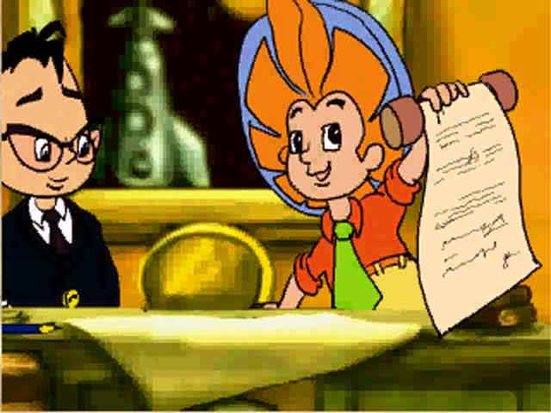
Герои Н.Носова в стране
«Угадайка»
?
?
?
?
?

Slide 12

ВОПРОСЫ ПО БИОГРАФИИ
Н.НОСОВА
КЕМ Н.НОСОВ МЕЧТАЛ СТАТЬ В ШКОЛЬНЫЕ ГОДЫ?
НА КАКОМ МУЗЫКАЛЬНОМ ИНСТРУМЕНТЕ ОН ИГРАЛ?
НА КАКОЙ ФАКУЛЬТЕТ ППОЛИТЕХНИЧЕСКОГО ИНСТИТУТА Н.НОСОВ СОБИРАЛСЯ ПОСТУПАТЬ?
КУДА Н.НОСОВ ПОСТУПИЛ?
КАКОЙ ИНСТИТУТ Н.НОСОВ ОКОНЧИЛ?
КАК НАЗЫВАЕТСЯ АВТОБИОГРАФИЧЕСКАЯ ПОВЕСТЬ Н.НОСОВА?
КАК НАЗЫВАЕТСЯ ПЕРВЫЙ РАССКАЗ Н.НОСОВА?
НА СТРАНИЦАХ КАКИХ ЖУРНАЛОВ ПОЯВИЛИСЬ ЕГО «ВЕСЕЛЫЕ РАССКАЗЫ» ?
ЗА КАКОЕ ПРОИЗВЕДЕНИЕ Н.НОСОВ ПОЛУЧИЛ ГОСУДАРСТВЕННУЮ ПРЕМИЮ ИМЕНИ Н.К.КРУПСКОЙ?

Slide 13


«МОЗАИКА»
Задание: из данных слов составить названия рассказов Н.Носова
Слова:
живая, Мишкина, семейка, каша, бенгальские, я, огни, про, наш, Гену, каток, на, охотника, горке, задача, Шурик, про, Федина, репку ,три, шляпу, веселая, и, помогаю, у, дедушки.

Slide 14

«Отгадай»
Задание: отгадать загадку, а по отгадке вспомнить и назвать рассказ Н.Носова
1. На коровьем молоке
Сварили мы её в горшке.
Она сытная, густая,
Ох и вкусная какая!
2. Не летает , не жужжит
Жук по улице бежит.
И горят в глазах жука
Два блестящих огонька.
3.Вильнёт хвостом туда- сюда-
И нет её, и нет следа.
4.Птичка-невеличка,
Носик стальной,
Хвостик льняной
5.С хозяином дружит,
Дом сторожит,
Живёт под крылечком,
Хвостик колечком.

Slide 15


Профессии коротышек
Задание :соединить имена и профессии коротышек.
Знайка, Пончик, Молчун, Винтик, Пилюлькин, Авоська, Цветик,
Гусля, Тюбик, Пулька, Стекляшкин , Смекайло , Медуница
поэт
повар
доктор
астроном
музыкант
механик
врач
писатель
охотник
ученый
сапожник
почтальон
художник

Slide 16

Кто это сказал?
Задание: назвать авторов следующих фраз:
«ТЫ, НЕЗНАЙКА, ВИДНО, БОЛЬНОЙ. У ТЕБЯ ЧТО- ТО С ГЛАЗАМИ СЛУЧИЛОСЬ. КОГДА ЭТО ТЫ ВИДЕЛ, ЧТОБ У МЕНЯ ВМЕСТО НОСА БЫЛ ГРАДУСНИК ?»
« НУ, СПОСОБНЫЙ , СПОСОБНЫЙ, ТОЛЬКО ОТСТАНЬ! У МЕНЯ ГОЛОВА РАЗБОЛЕЛАСЬ. СОЧИНЯЙ ТАК, ЧТОБЫ БЫЛ СМЫСЛ И РИФМА, ВОТ ТЕБЕ И СТИХИ.»
«БРАТЦЫ! ЧТО ОН ПРО МЕНЯ СОЧИНЯЕТ? НИКАКОГО ХОЛОДНОГО УТЮГА Я НЕ ГЛОТАЛ!»
« ЭТО ПОТОМУ, ЧТО ТЫ К МОЕЙ МУЗЫКЕ ЕЩЕ НЕ ПРИВЫК. ВОТ ПРИВЫКНЕШЬ, И УШИ НЕ СТАГУТ БОЛЕТЬ.»
«САДИТЕСЬ, ПОЖАЛУЙСТА, УСРАИВАЙТЕСЬ ПОУДОБНЕЕ. МЕСТА НА ВОЗДУШНОМ ШАРЕ ВСЕМ ХВАТИТ.»

Slide 17

ВСТАВЬ ПРОПУЩЕННОЕ СЛОВО
БАБУШКА ?
? РЕПКУ.
? КАТОК.
? ОХОТНИКА.
ПРИКЛЮЧЕНИЯ ТОЛИ ?
? ОГНИ.
ПРИКЛЮЧЕНИЯ ? И ЕГО ДРУЗЕЙ.
ВИТЯ ? В ШКОЛЕ И ДОМА.
ДНЕВНИК КОЛИ ?
ПОВЕСТЬ О МОЕМ ДРУГЕ ?
ВИНТИК, ШПУНТИК И ?
? У ДЕДУШКИ.
КОГДА МЫ ?

Slide 18
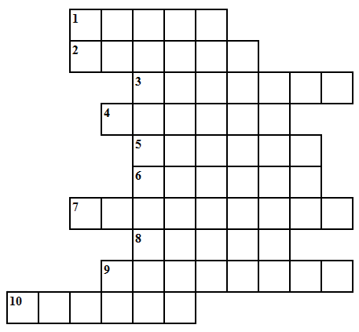

Кроссворд
1. Музыкант. 2. Коротышка-умница.
3. Врач Зелёного города. 4. Коротышка-ворчушка.
5. Поэт Цветочного города.
6.Механик. 7. Астроном. 8. Художник.
9.Доктор Цветочного горда. 10.Охотник.

Slide 19

Аннотация
1. «Самый весёлый писатель на свете».
2. Плугатырёва Татьяна Анатольевна, учитель начальных классов, МОУ «Лицей №1», г. Балаково.
3. Внеклассное мероприятие в 3–4 классах.
4. Цель: Расширить знания детей о писателе Н.Носове и его произведениях.
5. В работе использованы: Internet, Power Point, Word, сканирование.
6. Объём работы 19 слайдов.

